Slide 1
《影视音乐欣赏》

Slide 2
影视音乐概述
影视音乐的分类与流派
影视音乐的创作与制作
影视音乐的鉴赏与评价
影视音乐作品分析
影视音乐的影响与启示
目
录
contents

Slide 3
CHAPTER
01
影视音乐概述

Slide 4
影视音乐的定义与特点
总结词
影视音乐是专门为影视作品创作的音乐，具有与影视画面相配合的特点，能够增强影视作品的情感表达和氛围营造。
详细描述
影视音乐通常由作曲家根据影视作品的情节、场景和人物特点进行创作，与画面相互配合，共同营造出特定的氛围和情感表达。影视音乐具有高度的艺术性和专业性，需要具备较高的音乐素养和创作能力。

Slide 5
影视音乐的功能与作用
总结词
影视音乐在影视作品中具有多种功能和作用，如表达情感、营造氛围、刻画人物形象、推进剧情等。
详细描述
影视音乐能够通过旋律、节奏、音色等音乐元素，与画面相互配合，表达出更为深刻和细腻的情感。同时，影视音乐还能够营造出特定的氛围，如紧张、悲伤、欢乐等，以增强观众的观影体验。此外，影视音乐还能够刻画人物形象、推进剧情等，为影视作品的整体效果增色添彩。

Slide 6
影视音乐的发展历程
总结词
影视音乐的发展历程可以追溯到电影的诞生之初，随着电影和电视技术的不断发展，影视音乐也经历了多个阶段的发展。
详细描述
自电影诞生之初，就有了专门为电影创作的音乐。随着电影和电视技术的不断发展，影视音乐也经历了从简单伴奏到复杂配乐的演变。如今，影视音乐已经成为影视作品中不可或缺的重要组成部分，为观众带来了更为深刻和丰富的视听体验。

Slide 7
CHAPTER
02
影视音乐的分类与流派

Slide 8
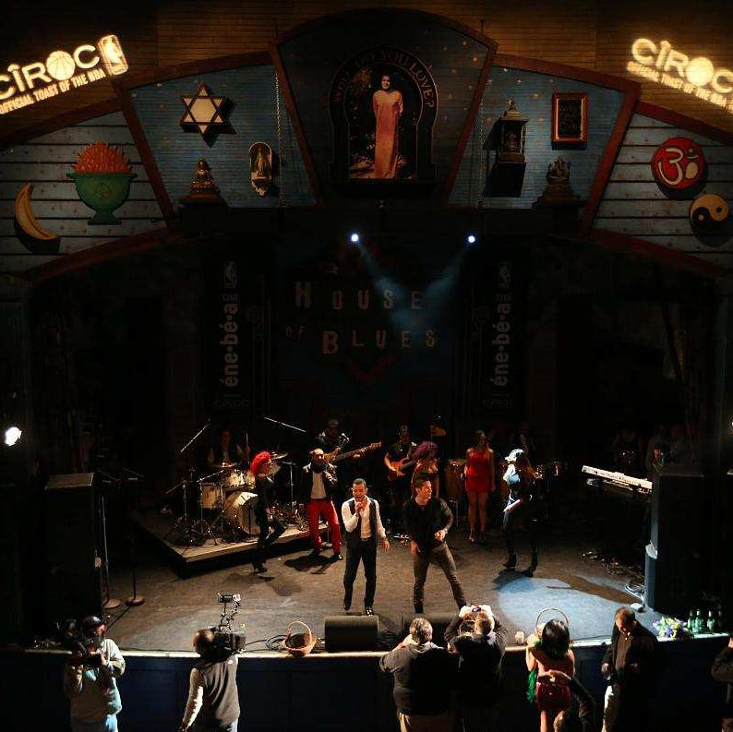
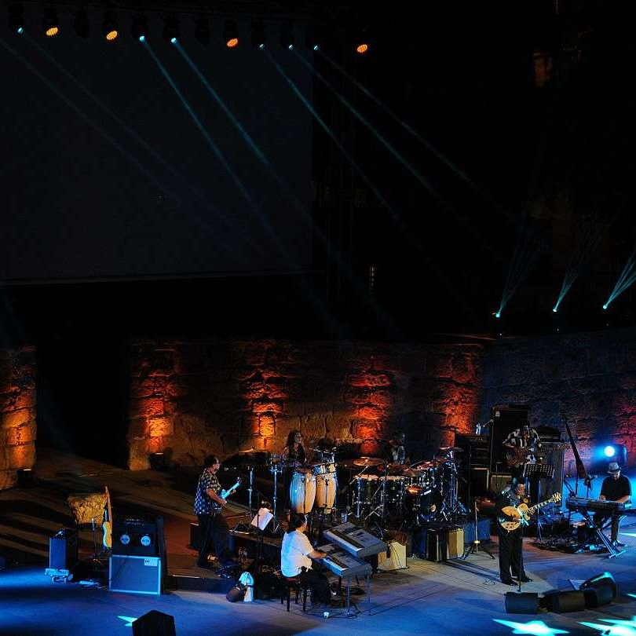
电影音乐
电影音乐是专门为电影而创作的音乐，旨在配合画面情节，营造出特定的氛围和情感。
电影音乐通常由专业作曲家创作，有时也包括流行音乐的改编。
电影音乐在电影中起到至关重要的作用，能够强化情节、突出人物性格，以及营造出特定的氛围和情感。
电影音乐通常在电影放映时由配乐家现场演奏或播放录音。

Slide 9
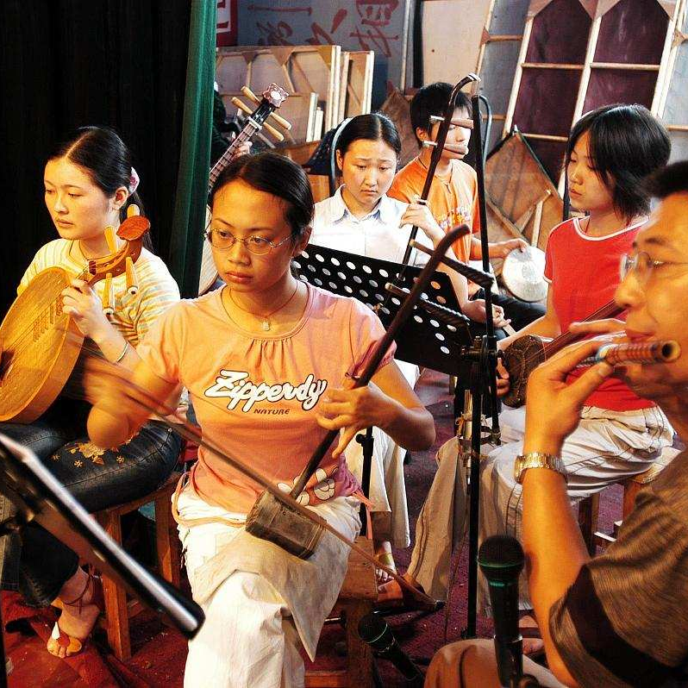
电视剧音乐
电视剧音乐是专门为电视剧而创作的音乐，与电影音乐相似，旨在配合画面情节，营造出特定的氛围和情感。
电视剧音乐在电视剧中起到至关重要的作用，能够强化情节、突出人物性格，以及营造出特定的氛围和情感。
电视剧音乐通常由专业作曲家创作，有时也包括流行音乐的改编。
电视剧音乐通常在电视剧放映时由配乐家现场演奏或播放录音。

Slide 10
纪录片音乐
纪录片音乐是专门为纪录片而创作的音乐，旨在配合画面内容，营造出特定的氛围和情感。
纪录片音乐通常由专业作曲家创作，有时也包括流行音乐的改编。
纪录片音乐在纪录片中起到至关重要的作用，能够强化画面内容、突出主题思想，以及营造出特定的氛围和情感。
纪录片音乐通常在纪录片放映时由配乐家现场演奏或播放录音。

Slide 11
综艺节目音乐
01
综艺节目音乐是专门为综艺节目而创作的音乐，旨在配合节目内容，营造出特定的氛围和情感。
02
综艺节目音乐通常由专业作曲家创作，有时也包括流行音乐的改编。
03
综艺节目音乐在综艺节目中起到至关重要的作用，能够强化节目内容、突出主题思想，以及营造出特定的氛围和情感。
04
综艺节目音乐通常在综艺节目放映时由配乐家现场演奏或播放录音。

Slide 12
广告音乐
广告音乐是专门为广告而创作的音乐，旨在配合广告内容，营造出特定的氛围和情感。
广告音乐在广告中起到至关重要的作用，能够强化广告内容、突出品牌形象，以及营造出特定的氛围和情感。
1
广告音乐通常在广告放映时由配乐家现场演奏或播放录音。
广告音乐通常由专业作曲家创作，有时也包括流行音乐的改编。

Slide 13
CHAPTER
03
影视音乐的创作与制作

Slide 14
作曲家与编曲家
作曲家
负责创作影视音乐的旋律和基本结构，是影视音乐的核心创作者。
编曲家
根据影视作品的需求，对作曲家的作品进行编曲，加入各种乐器和声音，丰富音乐的表现力。

Slide 15
乐器与演奏者
乐器
多种多样的乐器可以用来演奏影视音乐，如弦乐器、管乐器、打击乐器等。
演奏者
专业的演奏者能够通过精湛的技艺，将乐器的音乐表现力发挥到极致，为影视作品增添更多的情感和氛围。

Slide 16
录音棚与后期制作
录音棚
专业的录音棚是录制影视音乐的场所，提供了高品质的录音环境。
后期制作
在录音完成后，后期制作过程中会进行混音、母带处理等工序，以确保影视音乐的音质达到最佳效果。

Slide 17
CHAPTER
04
影视音乐的鉴赏与评价

Slide 18
音乐审美与情感体验
音乐审美
通过分析影视音乐的美学特征，培养学生的审美意识和审美能力，使他们能够欣赏和鉴别不同类型的影视音乐。
情感体验
引导学生深入感受影视音乐所传达的情感，理解音乐如何与剧情、人物情感相互呼应，从而增强对影视作品的整体理解。

Slide 19
音乐风格与表现力
音乐风格
介绍不同风格的影视音乐，如古典、流行、摇滚、爵士等，分析各种风格的音乐特点及其在影视作品中的作用。
表现力
探讨影视音乐如何通过旋律、节奏、和声等音乐要素来表现情感、刻画人物形象和营造氛围，提高学生的音乐感知和表达能力。

Slide 20
音乐与画面的融合
画面与音乐的协调
分析影视作品中音乐与画面如何相互配合，共同构建作品的艺术风格和氛围，强调音乐在画面中的补充、引导和强化作用。
音乐与画面的统一
探讨如何通过音乐与画面的融合，使作品在视觉和听觉上达到统一，加深观众对作品主题和情节的理解。

Slide 21
CHAPTER
05
影视音乐作品分析

Slide 22
《星球大战》系列音乐赏析
总结词
详细描述
气势磅礴、富有科幻感
VS
该系列电影中的音乐通过使用铜管乐器和电子合成器，营造出一种宏大、神秘的氛围，为观众呈现出一个充满科幻色彩的宇宙世界。

Slide 23
《哈利·波特》系列音乐赏析
总结词
详细描述
魔法奇幻、充满活力
该系列电影中的音乐融合了多种音乐风格，包括古典、流行和摇滚等，为观众呈现出一个充满魔法和奇幻的世界，同时展现出年轻人的活力和冒险精神。

Slide 24
《泰坦尼克号》主题曲赏析
要点一
要点二
总结词
详细描述
深情、感人至深
这首主题曲通过优美的旋律和歌词，表达了男女主角之间深沉的爱情，以及在面对生死离别时的悲痛和无奈。这首歌曲也因其情感真挚而成为了经典之作。

Slide 25
CHAPTER
06
影视音乐的影响与启示

Slide 26
对电影产业的影响
提升电影的叙事效果
促进电影的传播
音乐能够强化电影情节的感染力，使观众更深入地理解故事情节。
优秀的影视音乐作品能够成为电影的代表，促进电影的传播和推广。
增强电影的艺术性
音乐能够为电影营造出特定的氛围和情感，提升电影的艺术表现力。

Slide 27
对音乐产业的影响
拓展音乐创作空间
影视音乐为音乐家提供了更广阔的创作平台，推动音乐创新。
提升音乐产业的经济效益
影视音乐作品通过电影的传播获得更广泛的受众，增加音乐产业的经济收益。
促进音乐与影视的融合
影视音乐将音乐与影像相结合，推动音乐与影视的相互融合与发展。

Slide 28
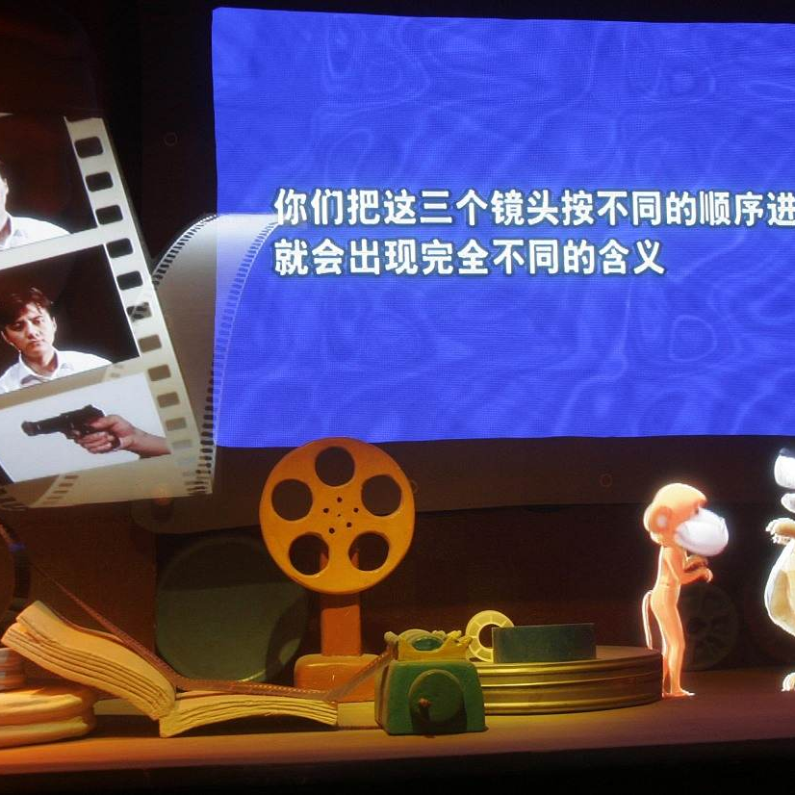
对观众审美观念的影响
培养观众的音乐审美
01
通过欣赏影视音乐，观众能够接触到不同类型的音乐，提高自身的音乐审美水平。
引导观众的艺术品味
02
影视音乐作品所传达的艺术理念和价值观，能够影响观众的艺术品味和审美观念。
激发观众的创造力
03
影视音乐作品能够激发观众的想象力和创造力，促使他们进行艺术创作和表达。

Slide 29
THANKS
FOR
WATCHING
感谢您的观看

